Slide 1
Révisions d’arithmétique

Slide 2
Question 1:
Complète avec ou :
42 est un ………………………… de 6 et de 7.
5 est un …………………………… de 135
multiple
diviseur

Slide 3
Question 2:
Écris les 10 premiers multiples de 7.
0 7 14 21 28 35 42 49 56 63

Slide 4
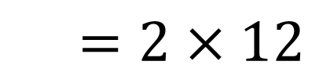
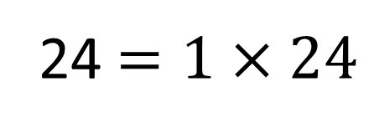
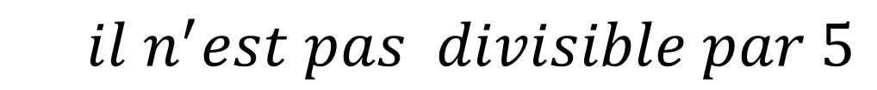
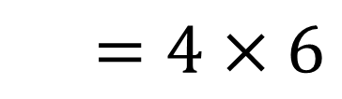
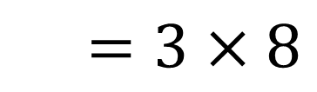
Question 3:
Écris tous les diviseurs de 24.
24 $=1×24$
$=2×12$
$=3×8$
Les diviseurs de 24 sont
1, 2, 3, 4, 6, 8, 12 et 24
$=4×6$
$il n^{′}est pas divisible par 5$

Slide 5
Question 4:
Donne un diviseur commun à 42 et à 77 .
2 x 21
= 2 x 3 x 7
7 x 11
7 est un diviseur commun à 42 et 77.

Slide 6
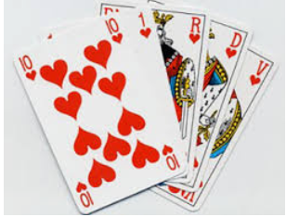
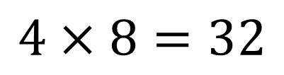
Question 5:
Il y a 4 familles dans un jeu de cartes: ♦ ♥ ♣ ♠
Il y a 8 cartes dans chaque familles. As, 7 , 8 , 9 , 10 , V , D , R
Combien y a-t-il de cartes au total dans ce jeu ?
$$4×8=32$$
Donc il y a 32 cartes au total dans ce jeu.

Slide 7
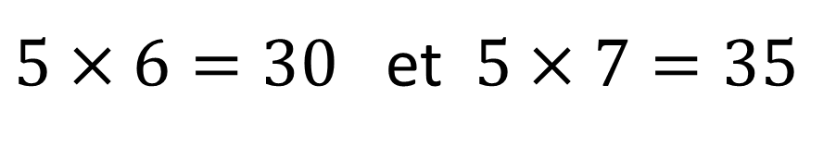
Question 6:
On dispose d’un jeu de 32 cartes et nous sommes 5 joueurs.
Peut-on distribuer toutes les cartes équitablement aux 5 joueurs?
$5×6=30$ et $5×7=35$
Non car 32 n’est pas divisible par 5.

Slide 8

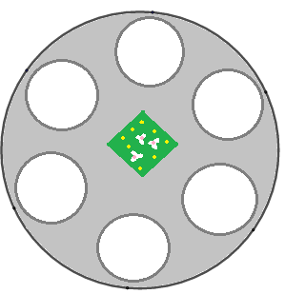
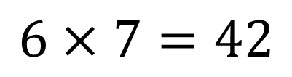
Question 7:
Lors d’un repas de mariage, il y a 7 tables de 6 convives.
Combien de personnes partagent ce repas ?
$$6×7=42$$
Donc 48 personnes partagent ce repas de mariage.

Slide 9
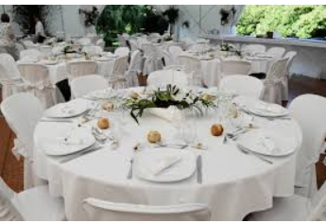
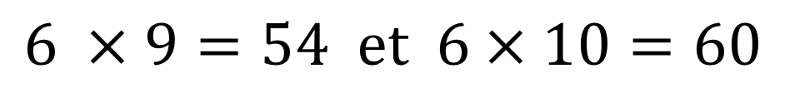
Question 8:
Lors d’un autre mariage, il y a 56 convives.
Peut-on les répartir par table de 6?
$$6 ×9=54 et 6×10=60$$
Non, car 56 n’est pas divisible par 6.
Il vaut mieux faire des tables de 8 car $7×8=56$.
(56 est divisible par 8 ).

Slide 10
Question 9:
Lesquels de ces nombres sont divisibles par 3 ?
913 234 301 597
9+1+3 = 13
2+3+4 = 9
3+0+1 = 4
5+9+7 = 21
Multiple de 3
Multiple de 3

Slide 11
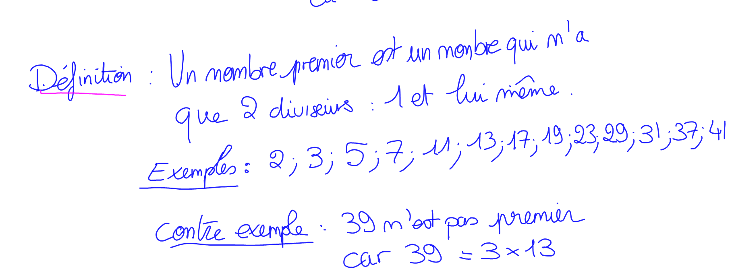
Question 10:
51 est un nombre premier.
⧠ VRAI
⧠ FAUX
car ……………………………………………………………………………….
5 + 1 = 6 donc 51 est divisible par 3 ( 51 = 3 x 17 )

Slide 12
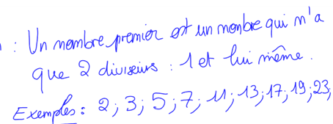
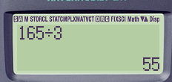
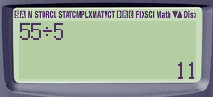
Question 11:
165
Décompose 165 en produit de facteurs premiers.
C’est un multiple de 5
1 + 5 + 6 = 12 , c’est un multiple de 3.
165 = 3 x 5 x 11

Slide 13
Question 12:
Décompose 210 en produits de facteurs premiers
$$210= 10 ×21$$
$$= 2×5 ×3×7$$
$$=2×3×5×7$$

Slide 14



Question 13:
Décompose 140 en produits de facteurs premiers
$$140= 10 × 14$$
$$= 2×5 × 7×2$$
$$=2²×5×7$$

Slide 15
Question 14:
Décompose 210 en produits de facteurs premiers
Est-ce que 14 est un diviseur de 210?
$$210= 10 ×21$$
$$= 2×5 ×3×7$$
$$=2×3×5×7$$
$$14=2×7$$
$$→oui, 14 fait partie des diviseurs de 210.$$

Slide 16
Question 15:
Décompose 48 en produits de facteurs premiers
$$48=6 ×8$$
$$= 2×3 ×2×4$$
$$=2×3×2×2×2$$
$$=2×2×2×2×3$$

Slide 17
Question 16:
$48=2×2×2×2×3 et 156=2×2×3×13$
Quel est le plus grand diviseur commun à 48 et 156 ?
C’est $2×2×3$ c’est-à-dire 12

Slide 18

Question 17:
$126=2×3×3×7 et 462=2×3×7×11$
Quel est le plus grand diviseur commun à 126 et 462 ?
C’est $2×3×7$ c’est-à-dire 42

Slide 19
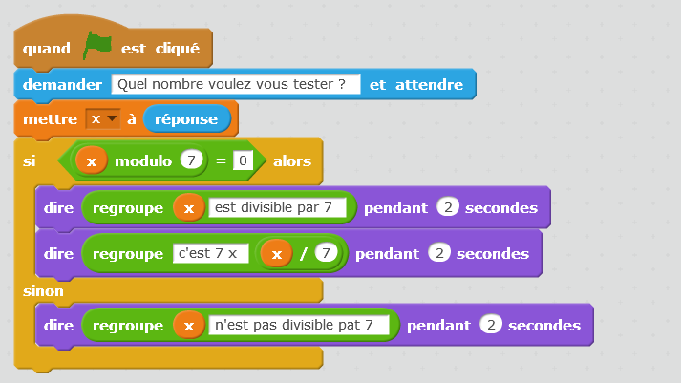



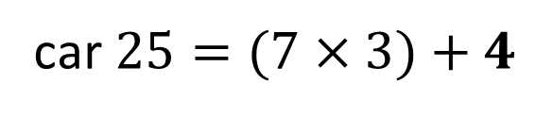
Question:
Observe ce programme:
X = 25
4
$$≠0$$
car $25=(7×3)+4$
Que me dit le chat si je choisis le nombre 25 ?

Slide 20
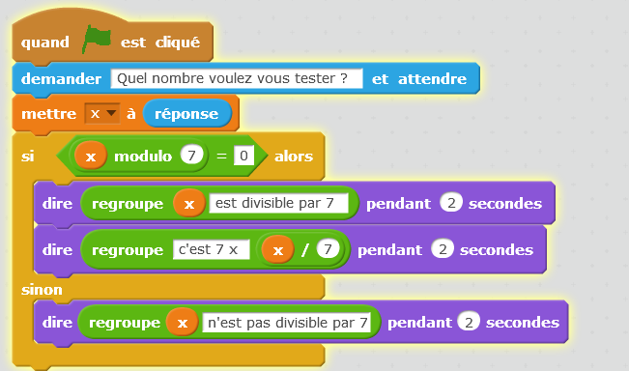

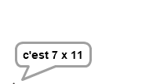
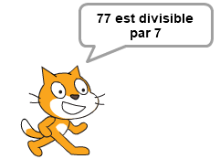
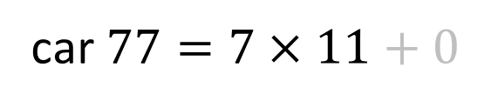
Question:
Observe ce programme:
X = 77
0
car $77=7×11+0$
Que me dit le chat si je choisis le nombre 77 ?

Slide 21
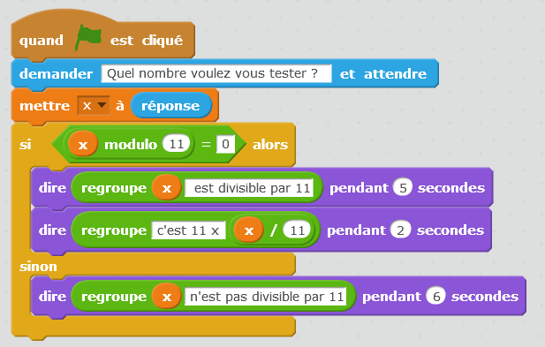

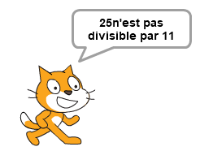
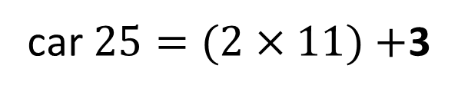
Question:
Observe ce programme:
X = 25
3
$$≠0$$
car $25=(2×11)+$3
Que me dit le chat si je choisis le nombre 25 ?

Slide 22

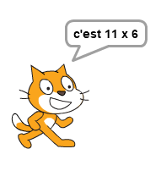
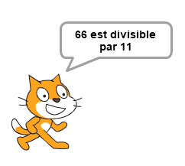
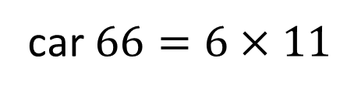
Question:
Observe ce programme:
X = 66
0
car $66=6×11$
Que me dit le chat si je choisis le nombre 66 ?

